Slide 1
TOP Véhicule Optimus v1.0
V1.0
Date : 15/03/2019 Horaire : 16h-17h Lieu : Centrale ISYDES

Slide 2
Table of contents
Introduction
Bilan logistique
Présentation des kits de montage
PVs de vérification
Stratégie d’intégration
Planning prévisionnel
Conclusion

Slide 3
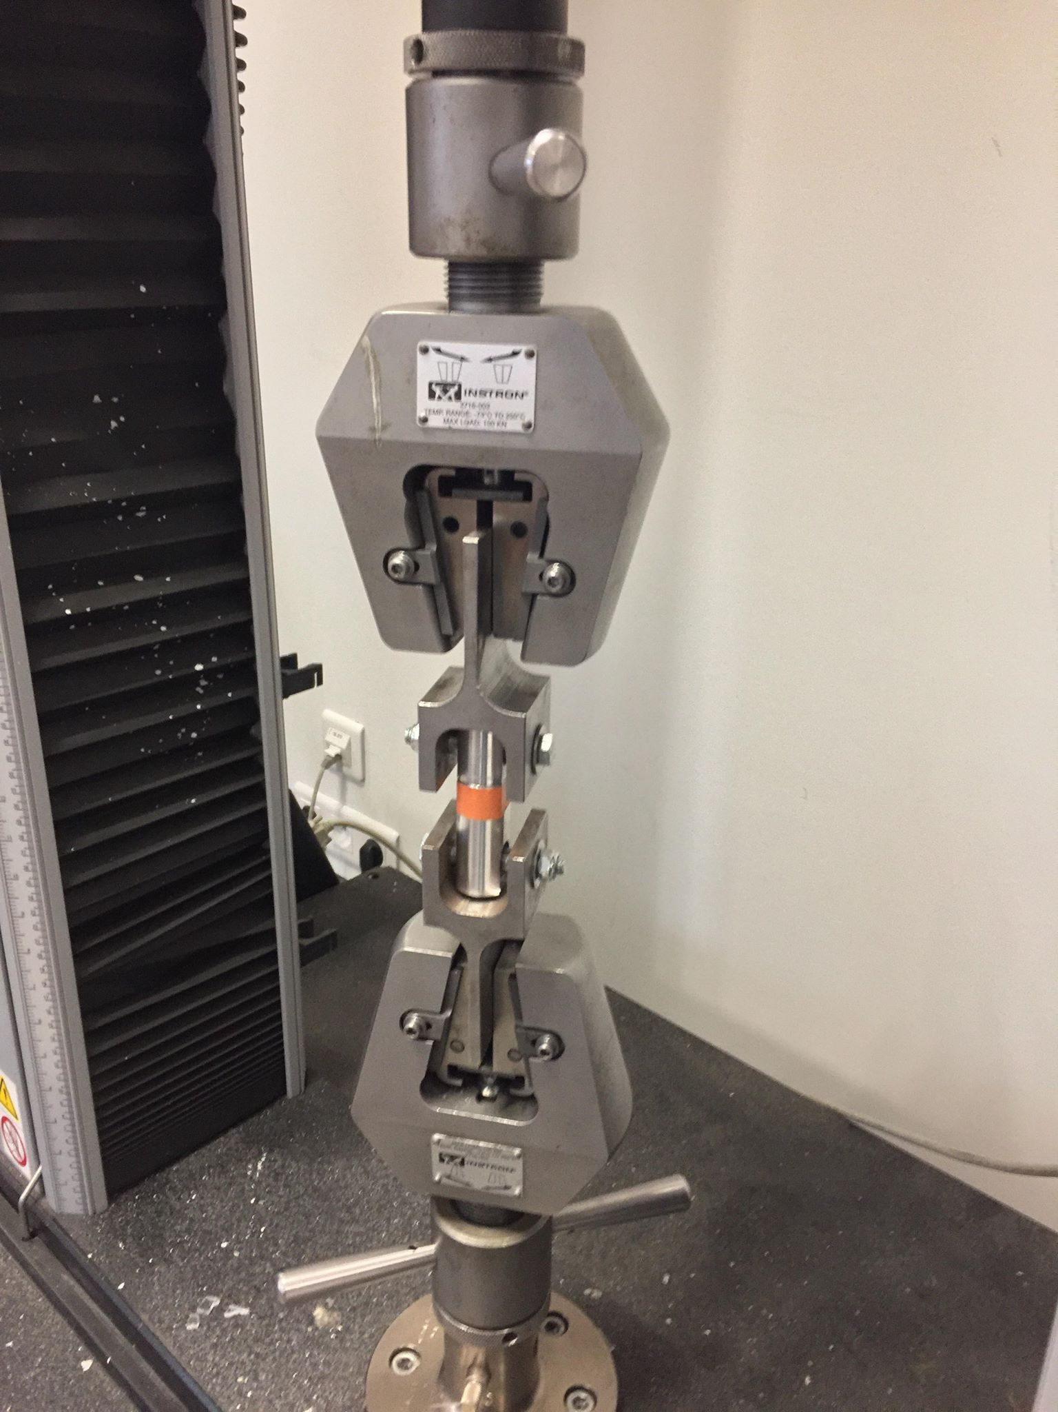
Introduction

Slide 4
Introduction
Point sur l’avancement
Retard de 1 mois : Rattrapage de 1 semaine
Retard sur l’approvisionnement de bruts à La Mache Laser
Indicateurs
Structure tubulaire terminé (25 Janvier)
Premières chapes soudées (31 Janvier)
Fin de la soudure (8 Mars)
Ensemble des pièces La Mache Productique terminées Vendredi 22 Mars

Slide 5
Bilan logistique
Pièces fabriquées :
Reçues :
En cours :
Pièces achetées :
Reçues :
Commandées :

Slide 6
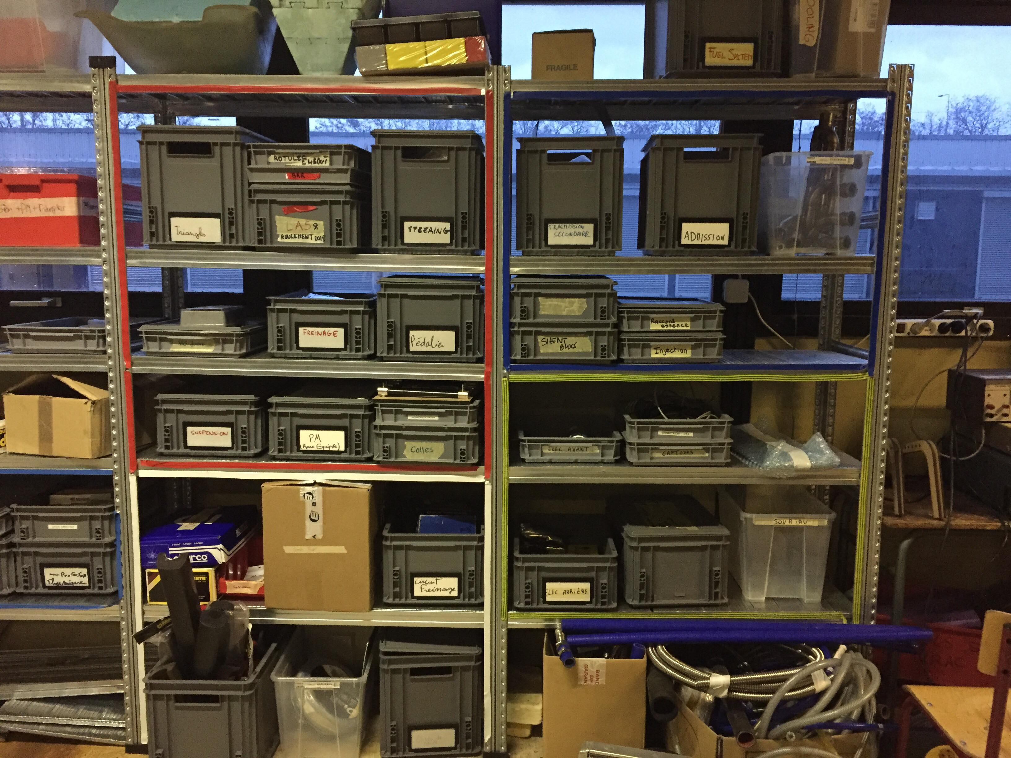
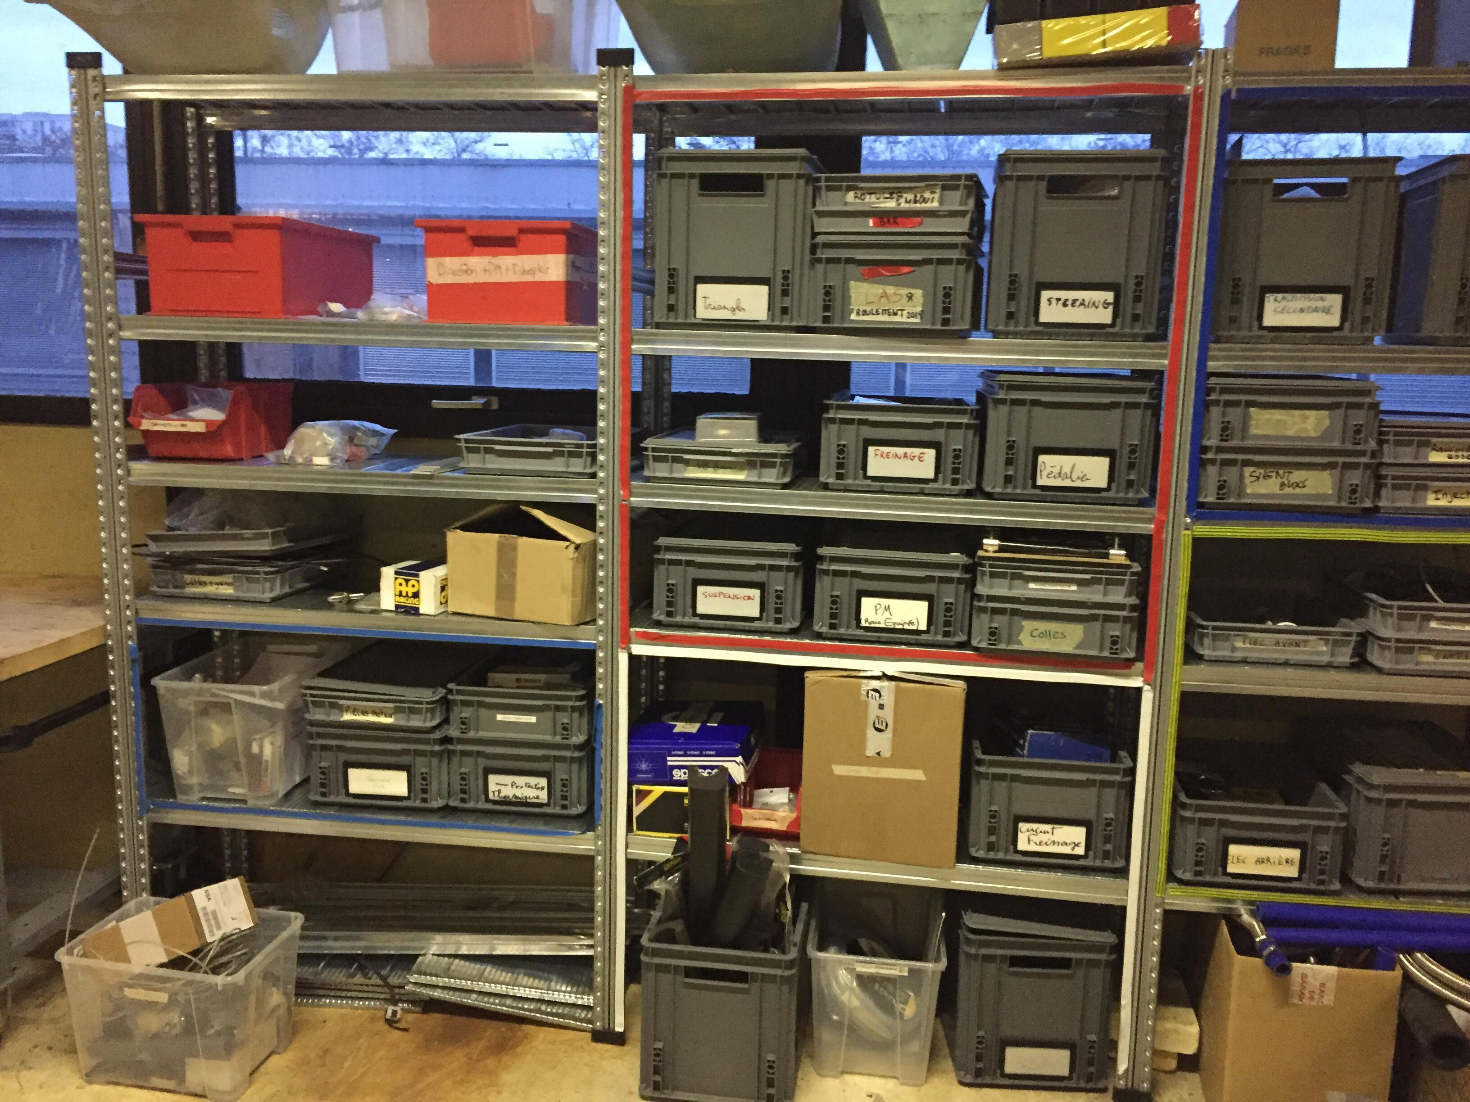
Présentation des KITs de montage

Slide 7
Refroidissement
ICO : 32
Reçu : 6
Approvisionnements
Radiateur : livraison dans 2 semaines. Utilisation de celui d’Olympix pour les démarrages statiques
Vase d’expansion chez Bery Inox (Devis fait)

Slide 8
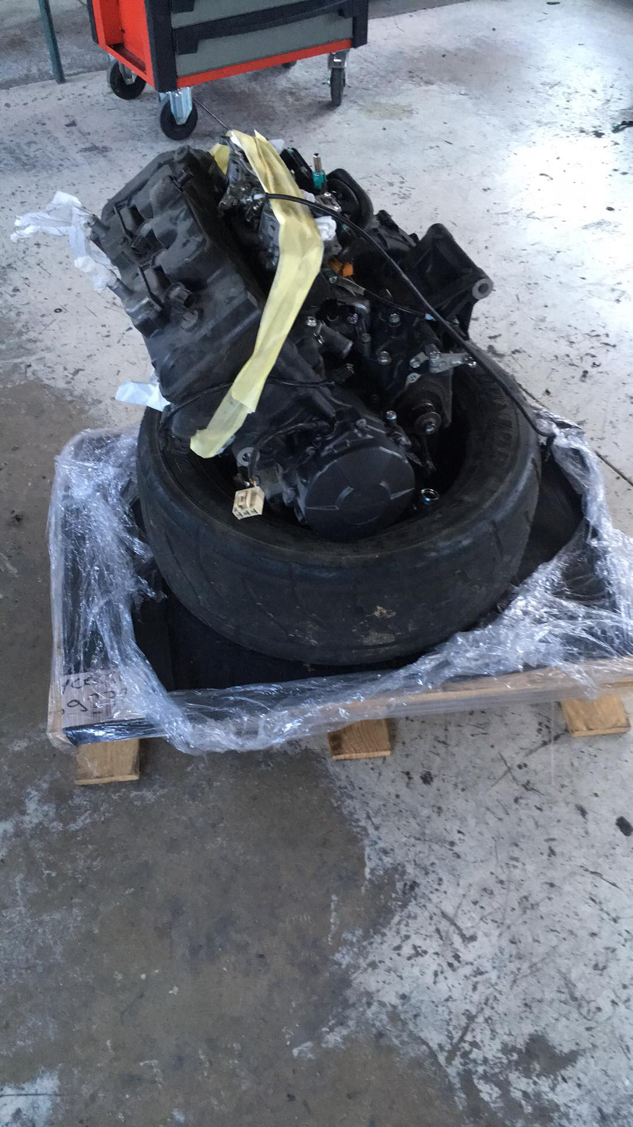
Moteur
ICO : 32
Reçu : 6
Approvisionnements
Carter soudé chez Bery Inox

Slide 9
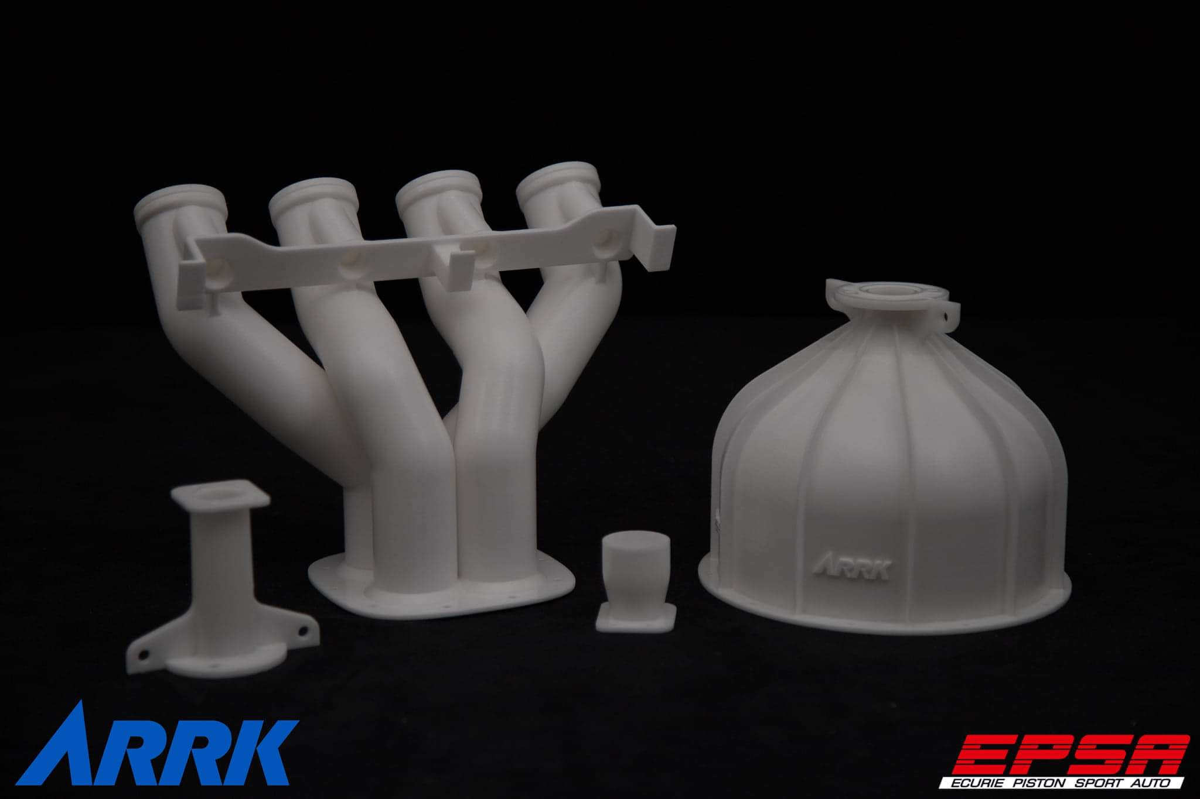
Admission
ICO : 20
Approvisionnés : 16
Admission offerte par ARRK
Traitement des pièces de la guillotine en cours

Slide 10
Pédalier
ICO 73
Reçu 69
En phase de production à La Mache

Slide 11
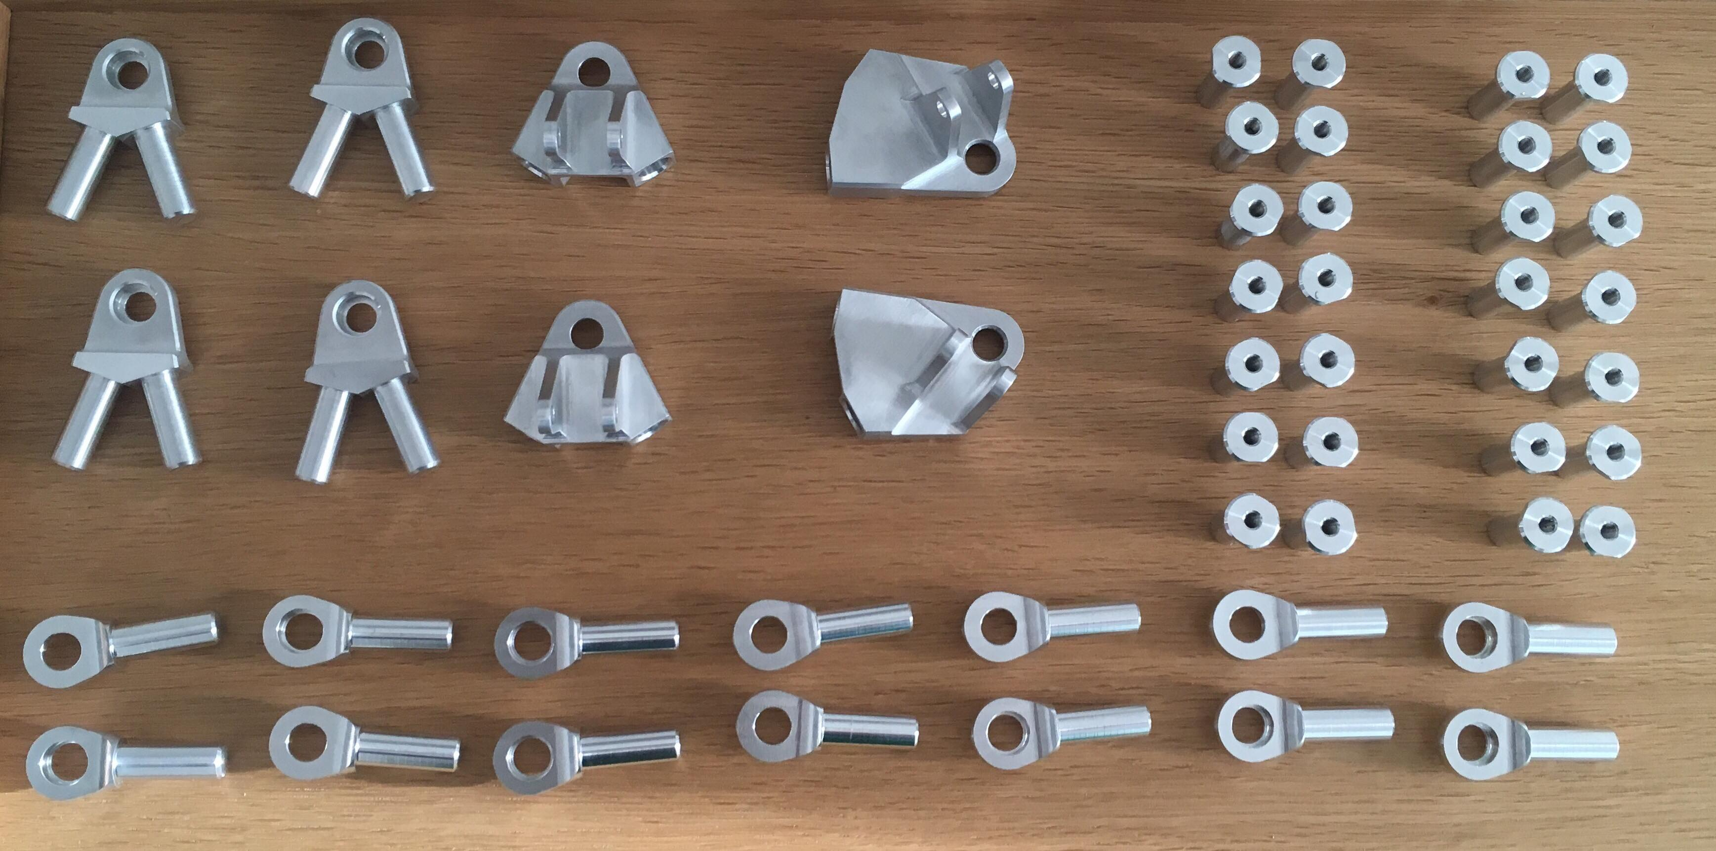
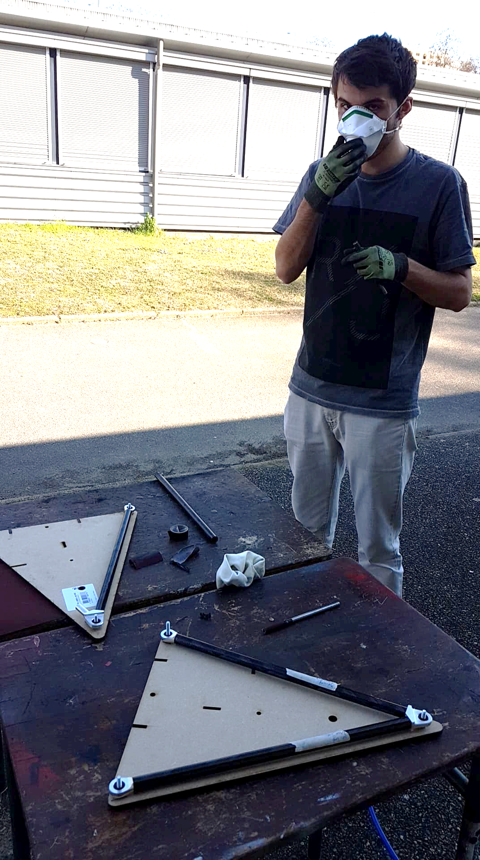
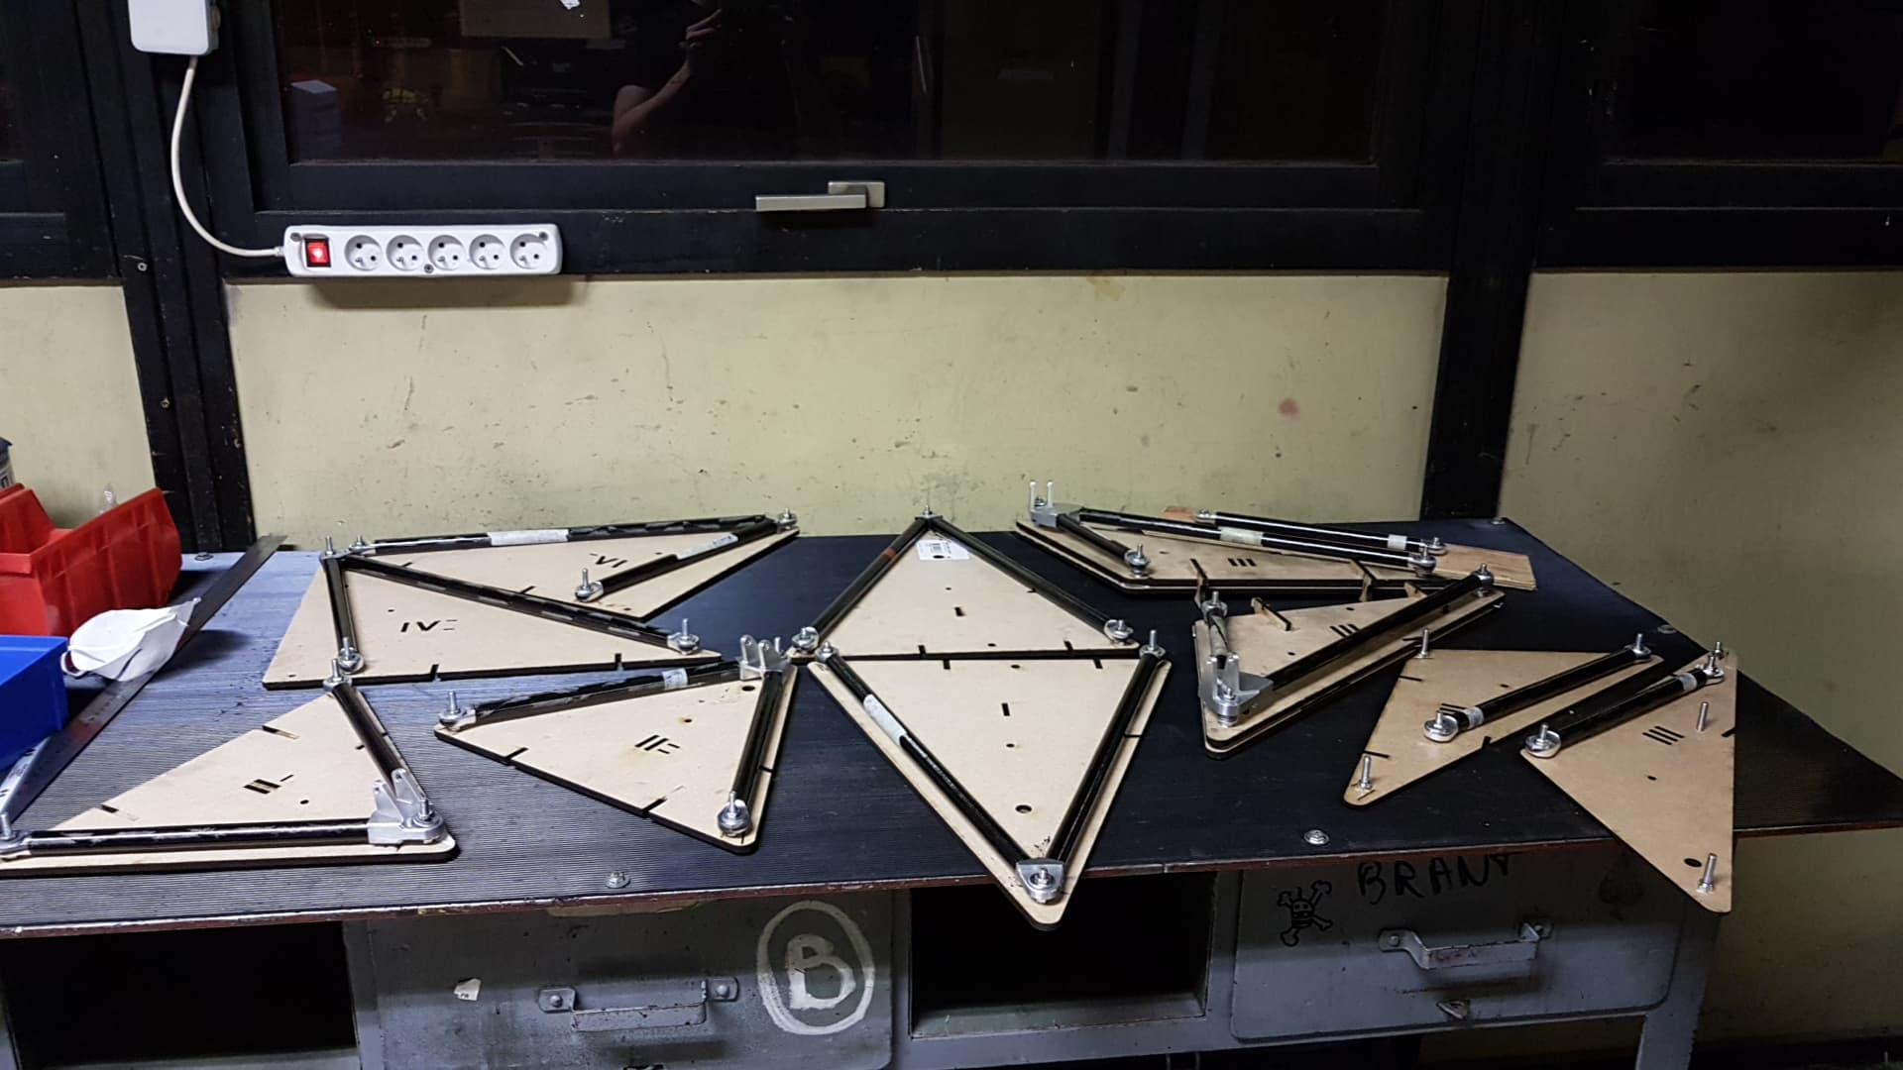
Triangles
ICO 338
Reçu 338

Slide 12
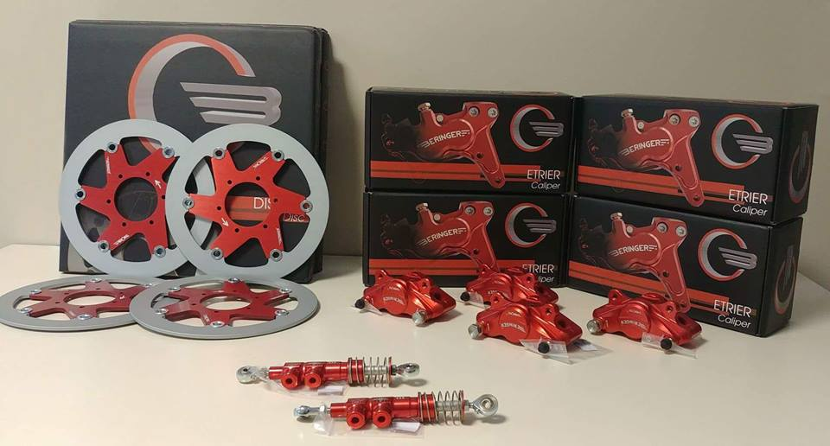

Freinage
ICO 24
Reçu 22
Commande chez Beringer reçu
Récupération des Etriers et maitre cylindre de Olympix
Frette finies à La Mache et traité la semaine prochaine par Stoca (offert)

Slide 13
Circuit de freinage
ICO 35
Reçu 10
Durites + raccords déjà préparés

Slide 14
Carrosserie
ICO 15
Reçu 4
Préparation du devis pour Bron lancement dans la semaine de la commande (délai 1 mois)
Push clips récupérés d’Olympix

Slide 15
Roue équipée
ICO : 110
Reçu : 36
Moyeu et porte moyeu en cours à Boisard
Roulements commandés chez SKF
Jantes magnésium reçues

Slide 16
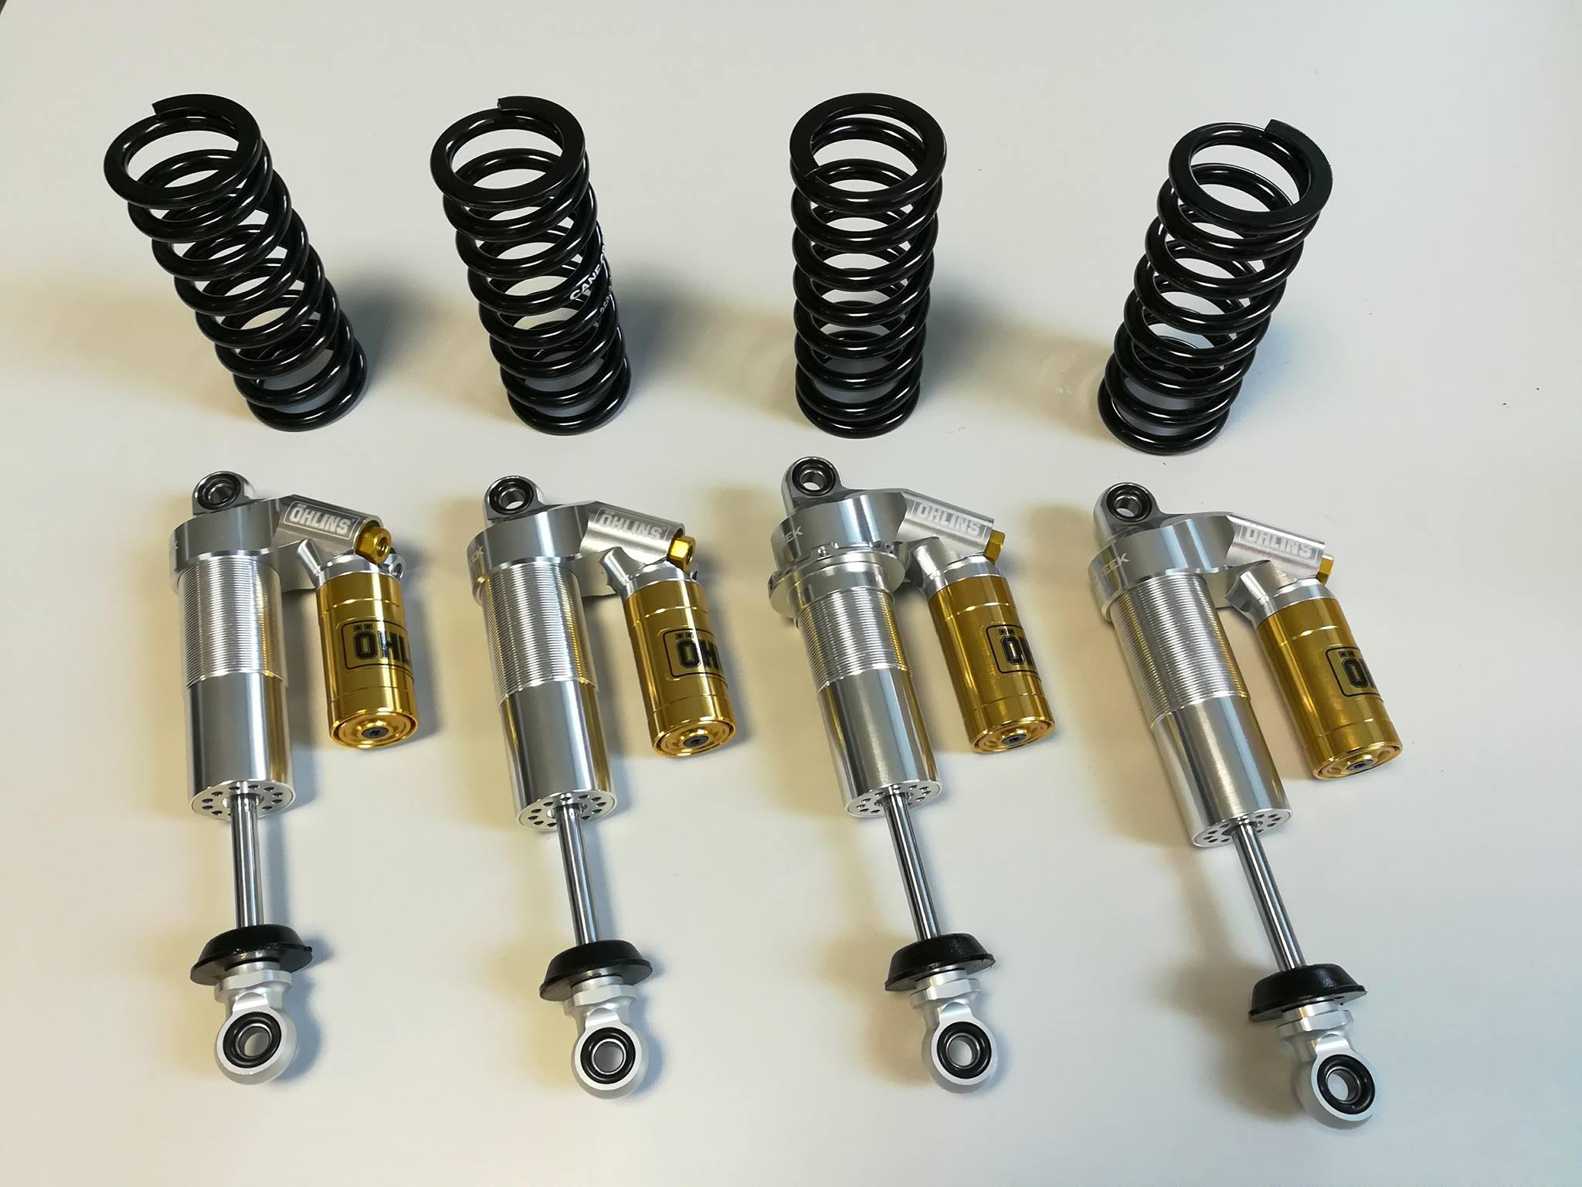
Suspensions
ICO 96
Reçu 20
Commande Ohlins reçue
Visserie classe 12.9 commandée

Slide 17
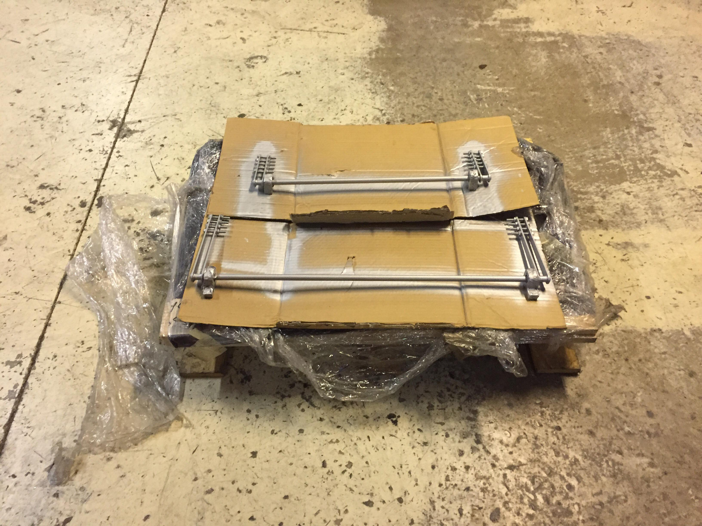
Barre anti roulis
ICO 32
Reçu 32

Slide 18
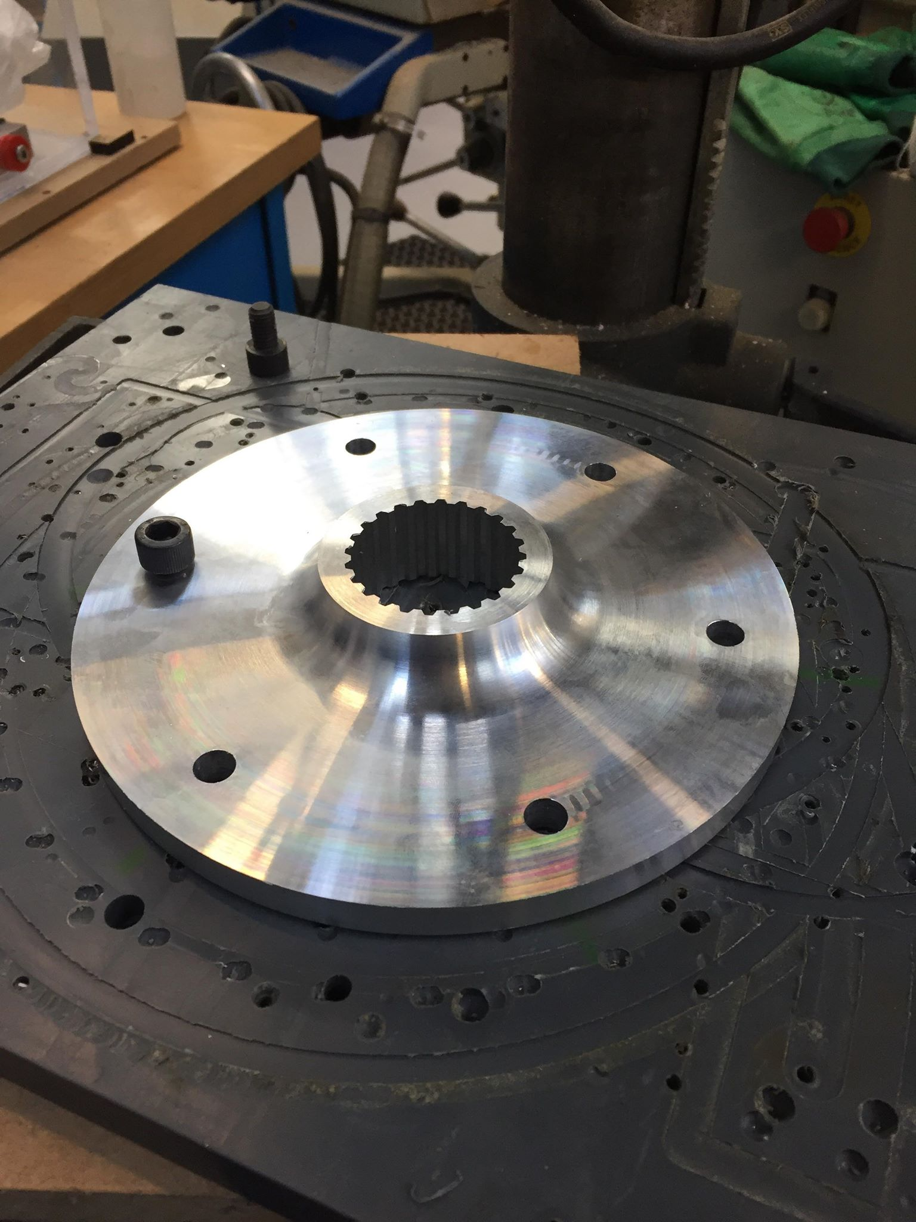
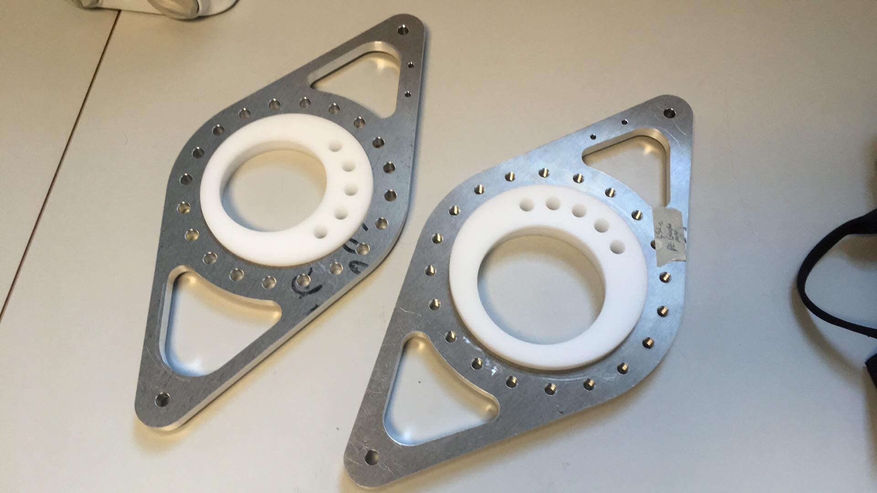
Transmission secondaire
ICO 31
Reçu 29
Commande chez RCV lancée
Porte couronne en cours d’usinage à Centrale

Slide 19
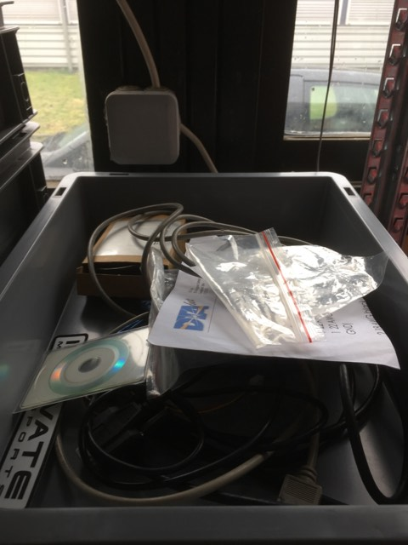
Electronique arrière & arrière
ICO : 503
Reçu : 0
Commande des cartes lancée
Commande du tableau de bord lancée
Commande chez Mouser en cours sur Bron
Commande chez RS Components en cours

Slide 20
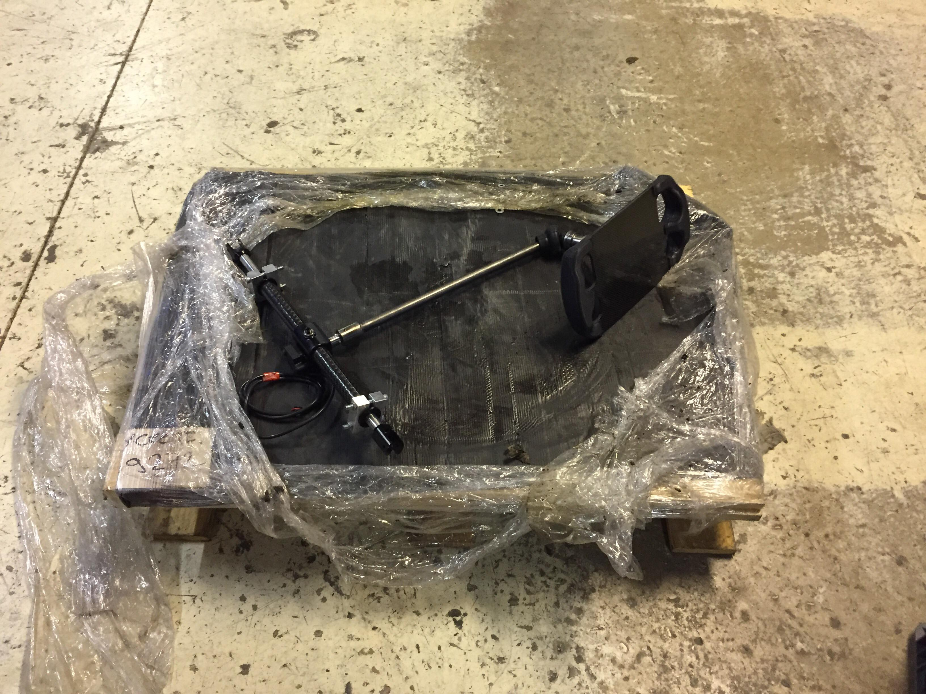
Direction
ICO : 36
Reçu : 36
Commande HPC lancée et lancée chez Coupery & Masson
Manque perçage du volant

Slide 21
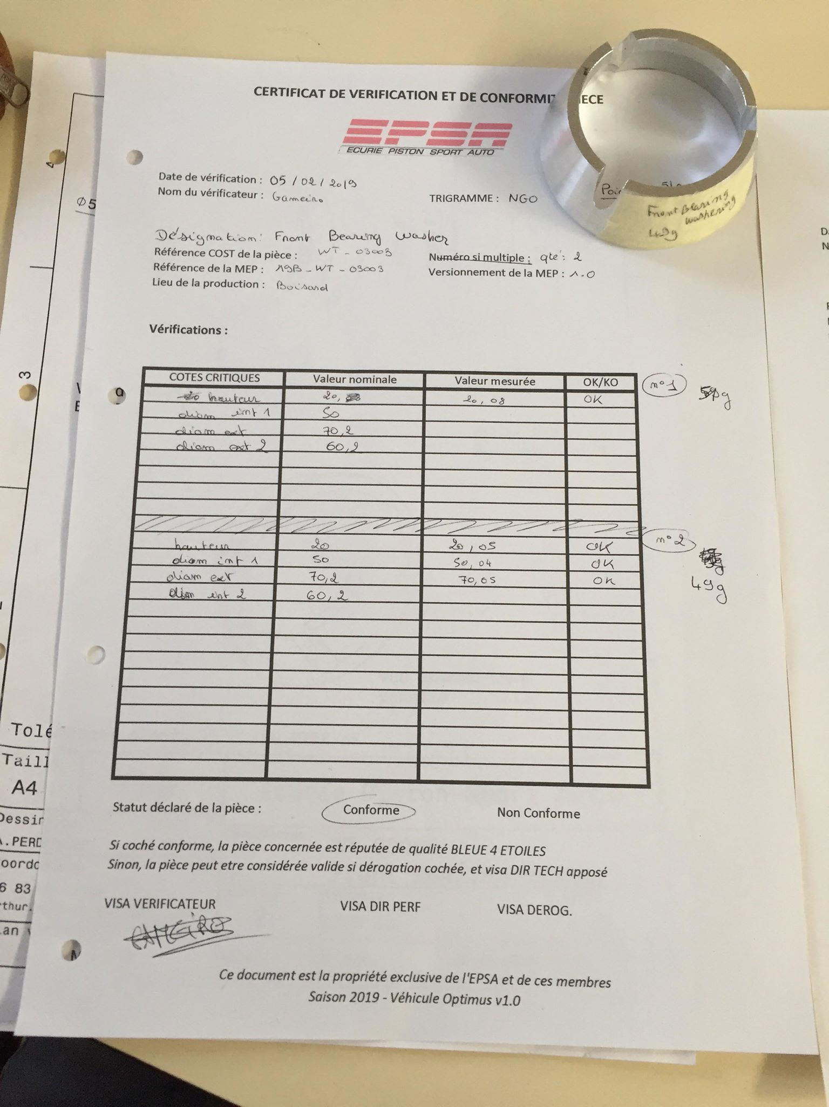
Présentation des PVs de vérification

Slide 22
Présentation des AMDEC de dérisquage

Slide 23
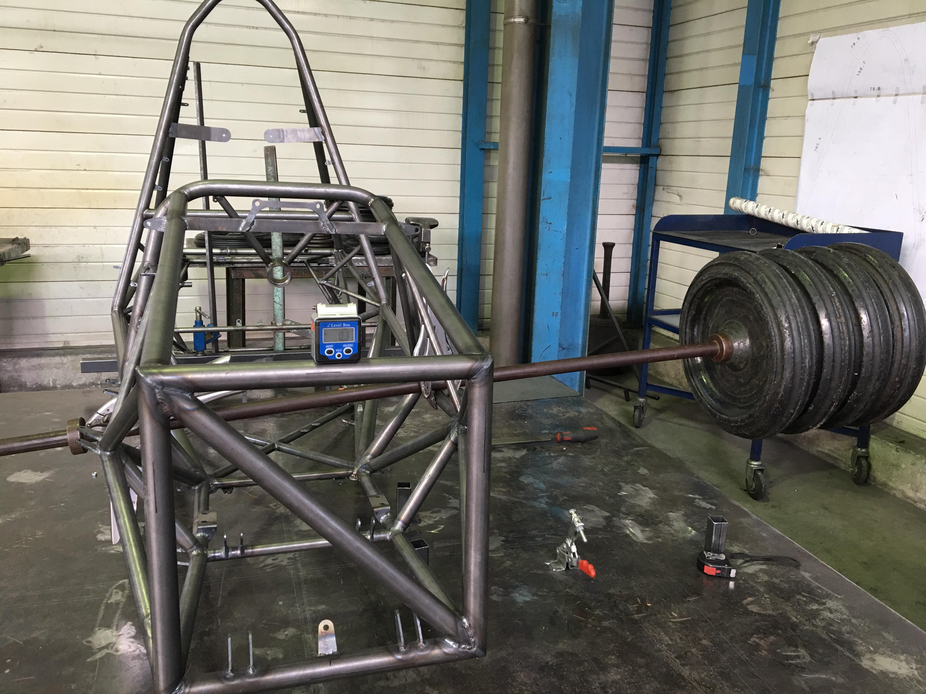
Validation de la structure tubulaire
Test en torsion

Slide 24
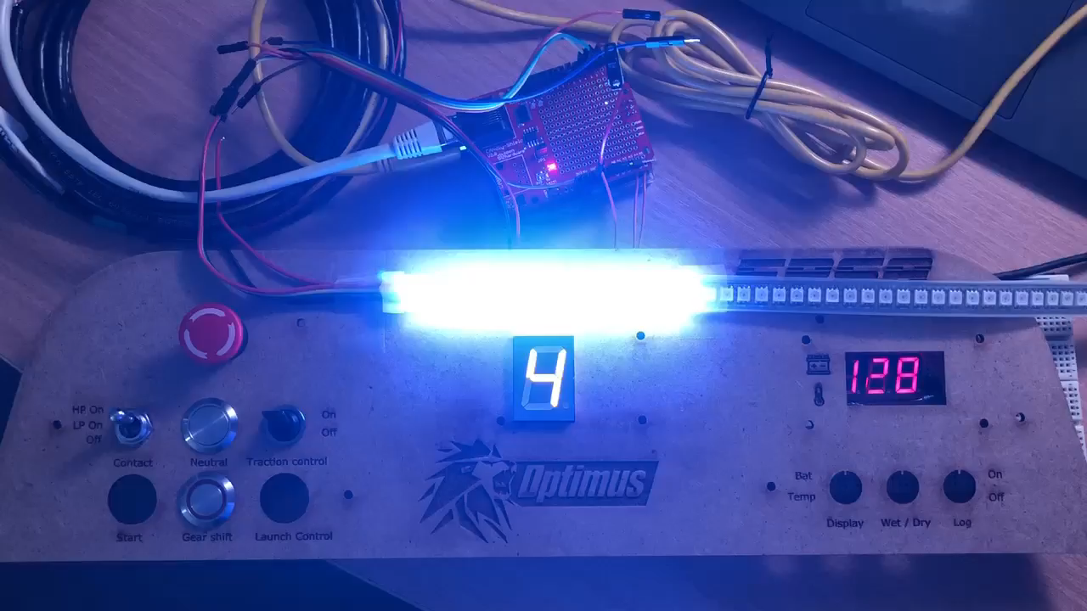
Validation du tableau de bord (carte avant)
Test de fonctionnement

Slide 25
Validation de la barre anti roulis
Test de torsion

Slide 26
Vérification de systèmes
Vérification d’injecteur et rampe d’injection sur vulcanix
Vérification de l’admission sur Vulcanix : semaine prochaine
Vérification de l’échappement sur Vulcanix : semaine prochaine
Vérification des triangles de suspensions (essais en traction) : semaine prochaine
Vérification des amortisseurs : recherche d’entreprise
Vérification de l’ergonomie ce week-end (backet & Harnais)

Slide 27
Stratégie d’intégration

Slide 28
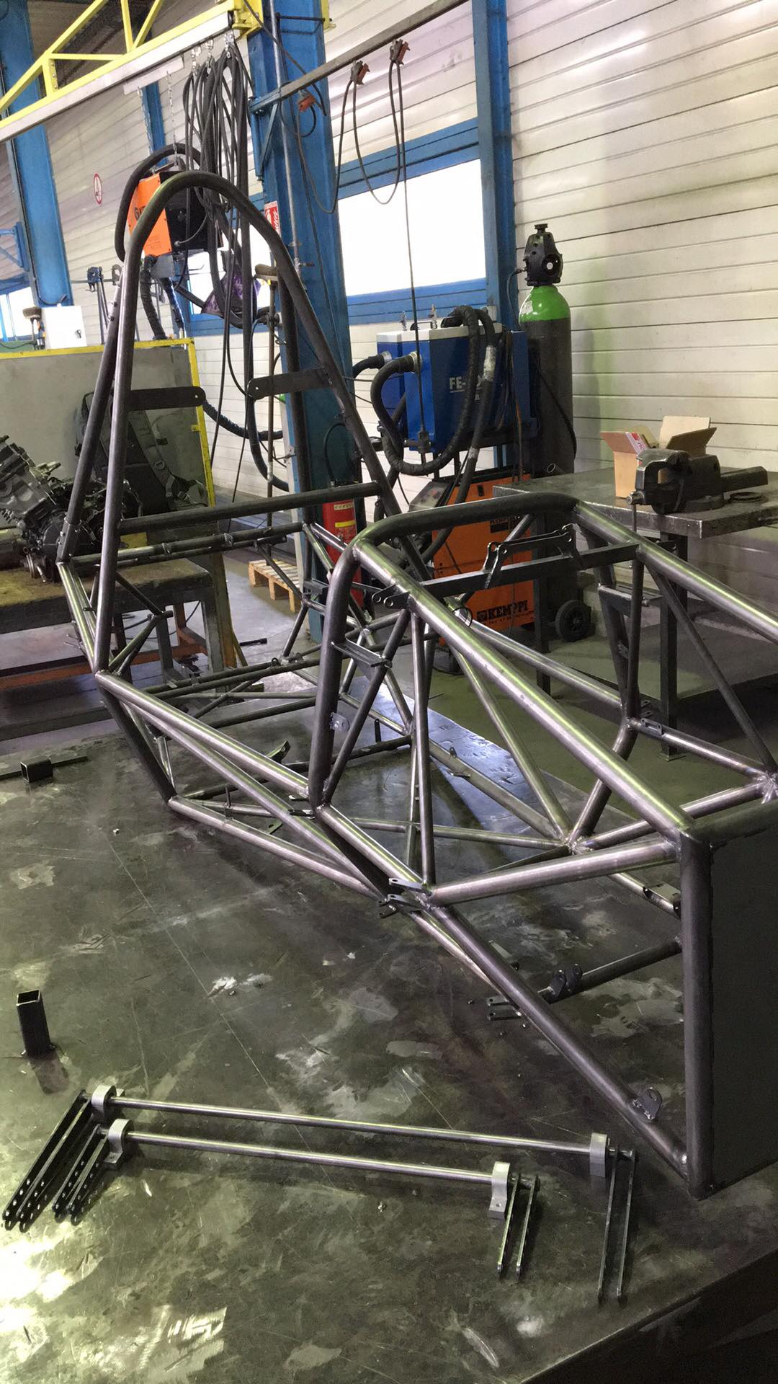
Département châssis équipé
Peinture : entre le 12-15 Mars
Intégration des systèmes : entre le 15 Mars et le 03 Avril (à Bron)

Slide 29
Département SEISM
Soudure des cartes électroniques : entre le 4-10 Mars (à Centrale)
Début du faisceau électrique : entre le 15 Mars et le 24 Mars (à Centrale)

Slide 30
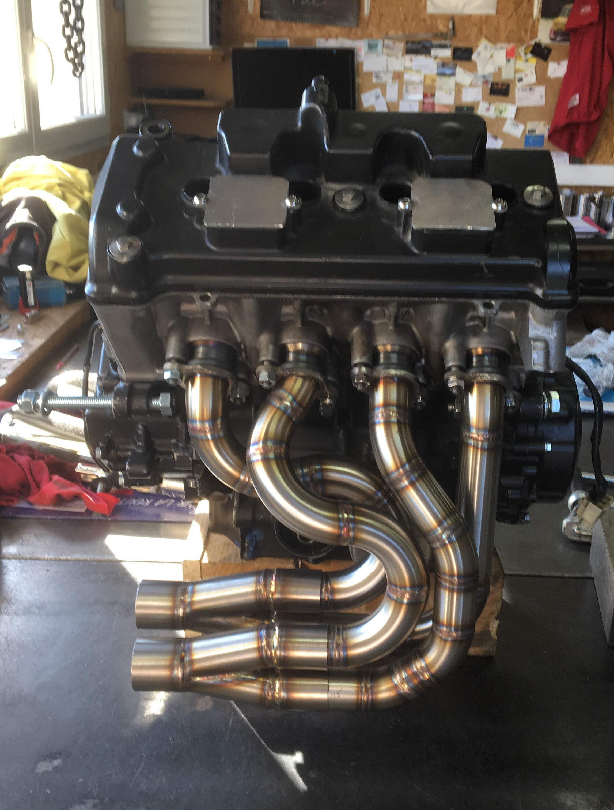
Département Motorisation instrumentée
Soudure des chapes : Terminées
Admission : Reçu de ARRK
Echappement : Reçu de chez Bery Inox
Refroidissement : Commande en cours chez Radiasoudure
Passage de vitesse :
Réservoir : Découpe à La Mache et soudure chez Bery Inox

Slide 31
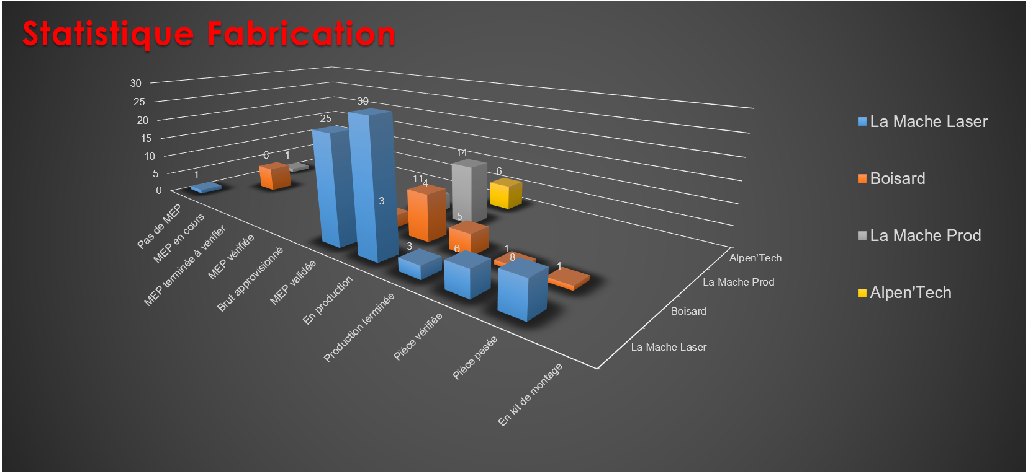
Statistiques

Slide 32
Journal d’intégration
A remplir après chaque séance d’intégration
Recense le travail prévu, les intégrateurs présents et le travail réalisé
Permet de suivre l’évolution de l’intégration.

Slide 33
Diagramme d’intégration prévisionnel

Slide 34
Planning d’intégration prévisionnel
Début de l’intégration : Samedi 16 Mars 2019
1er Week-end : Samedi 16 Mars 2019
1er Semaine : Intégration admission & Validation sur Vulcanix, Intégration du pédalier,
2e Semaine : Intégration roue équipée, Faisceaux électrique, Direction, Freinage
3e Semaine :
Dernier Week end : Finition
Fin de l’intégration : 09 Avril 2019

Slide 35
Prochains Jalons :
Début de l’intégration : Samedi 16 Mars 2019
TOP Moteur : Vendredi 03 Mars 2019
Roll Out : Mercredi 10 Avril 2019
Début des essais : Jeudi 11 Avril 2019
Départ en stage : 2 Mai 2019
Compétition FSN : 7 au 11 Juillet 2019
Compétition FS ATA : 24 au 28 Juillet 2019

Slide 36
Conclusion
Sous contrôle
Préparation de la validation
Choix compétition : FS ATA & FSN

Slide 37

Roll Out

Slide 38
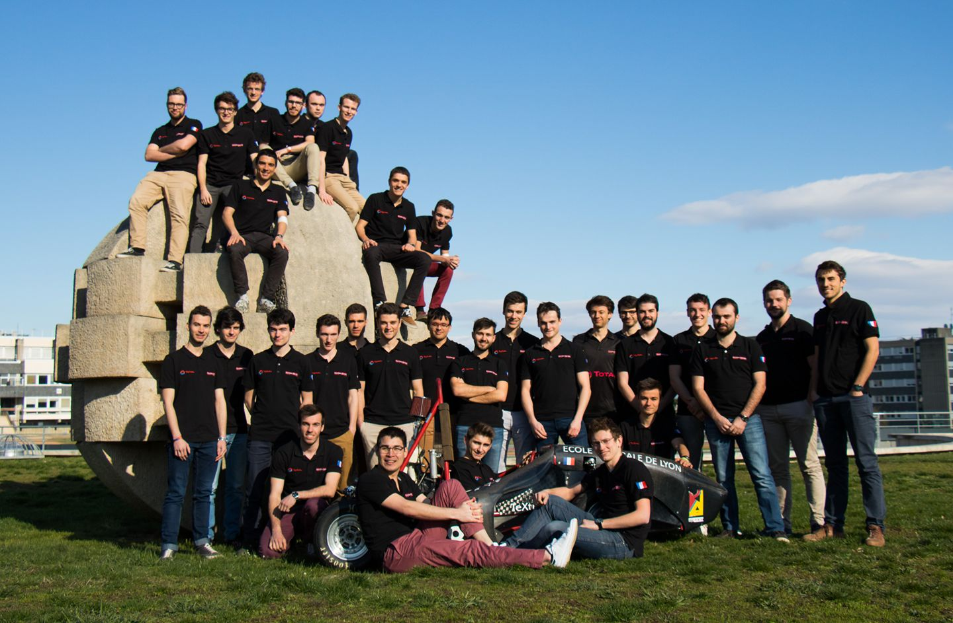
Merci d’être venu !

